Slide 1
El uso de Geo-Herramientas epidemiológica como apoyo al Ministerio de Salud Pública en el marco de la pandemia de coronavirus COVID-19. Objetivo específico No. 3: “Generar formularios de levantamiento de información georreferenciada relativa al contagio por SARS-CoV-2 de la población del Ecuador”.
Gualotuña Quillupangui Mayra Gisela
Departamento de Ciencias de la Tierra y de la Construcción
Carrera en Tecnologías Geoespaciales
Trabajo de Integración Curricular
Tutor:
Ing. Oswaldo Padilla A., Ph.D
Sangolquí, 2022

Slide 2
ESQUEMA DE LA PRESENTACIÓN
Objetivo especifico y actividades
Revisión Literaria
Metodología
Conclusiones y Recomendaciones
Resultados

Slide 3
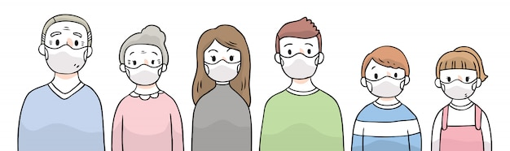
Objetivo especifico y actividades de los objetivos

Slide 4
Generar formularios de levantamiento de información georreferenciada relativa al contagio por SARS-CoV-2 de la población del Ecuador continental.
Identificar diferentes tipos de aplicaciones para la recolección de información georreferenciada y sus características.
Revisar formularios de levantamiento de información realizados por diferentes entidades nacionales o internacionales en relación al COVID–19.
Diseñar formularios con normativa para la obtención de información referente al COVID – 19.
Analizar los resultados obtenidos de formularios aplicados por el MSP.
1. Aspectos Generales

Slide 5
Revisión Literaria

Slide 6
Geo-salud
Aplicaciones para recolección de información
Sistema de Salud en el Ecuador
XLSForms, operadores y funciones
2. Revisión Literaria

Slide 7
Sistema de Salud en el Ecuador
Sectores e instituciones del sistema de salud
Instituciones |  |  |  |  | Atención
Público | Ministerio de Salud Pública (MSP) |  | Ministerio de Inclusión Económica y Social (MIES) |  | Toda la población, incluyendo la no asegurada
Privado | Instituto Ecuatoriano de Seguridad Social (IESS) | Instituto de Seguridad Social de las Fuerzas Armadas (ISSFA) |  | Instituto de Seguridad Social de la Policía Nacional (ISSPOL) | Población asegurada
2. Revisión Literaria
Tipo de red y Tipologia de los establecimientos de salud
Tipo de Red
Pública | Privada |  | Complementaria
Tipología
Primer Nivel |  | Tercer Nivel
Segundo Nivel |  | Cuarto Nivel

Slide 8
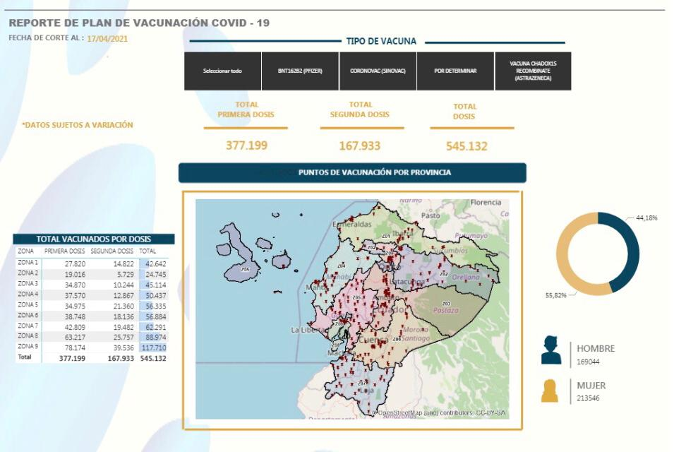
Geo-salud
Realizar las preguntas
Obtener respuestas
Tomar decisiones
2. Revisión Literaria
Fuente: (Ministerio de Salud Pública, 2021).

Slide 9
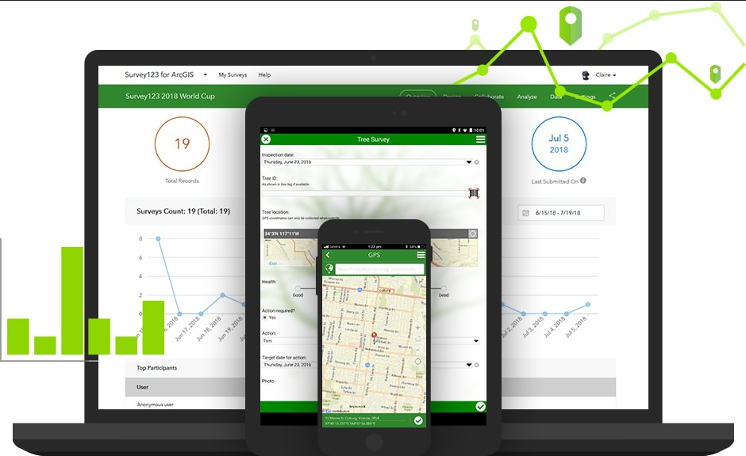
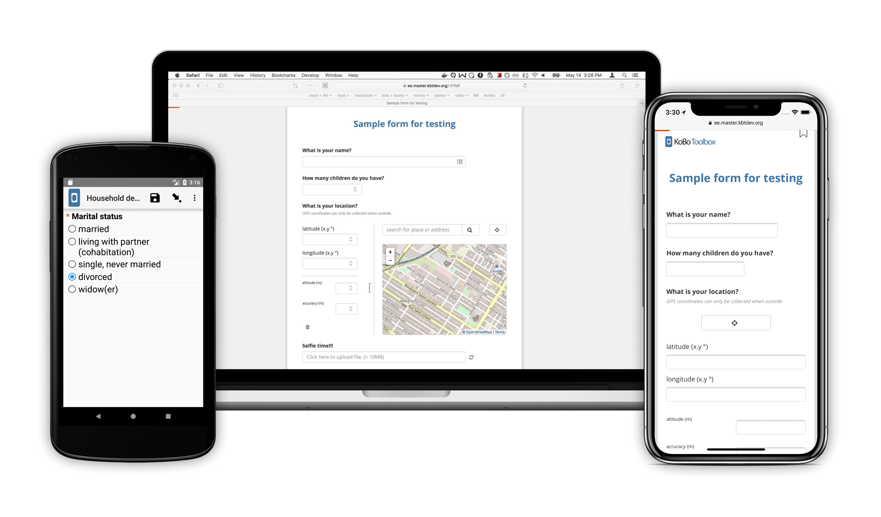
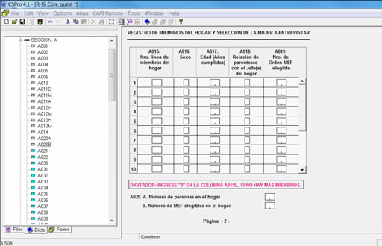
Aplicaciones para la recolección de información
2. Revisión Literaria

Slide 10
Aplicaciones para la recolección de información
Reporte Comparativo
 | Survey123 | KoBoToolbox | CSPro
Software | Comercial | Libre | Libre
Soporte | Android / iOS / Web | Android / Web | Windows
Sin Conexión | Mapas base / formulario | Solo Formulario | No
Georreferencia automática | Automática con GPS encendido del dispositivo | No | No
 | Survey123 | KoBoToolbox | CSPro
Obtención de datos | Sin Conexión | Sin Conexión | Sin Conexión
Puntos, líneas polígonos | Punto, línea, polígono | Punto | No
Operadores y funciones | XLSForms / Java | Html / Importa XLSForms | No
Visualización de Mapas | Si | Si | No
Archivos multimedia | Audio / Video | Audio / Video | Audio
Análisis de datos | Reportes con gráficos / Tablas | Reportes con gráficos / Tablas | Reportes con gráficos / Tablas / Estadísticas
Exportar resultados | Microsoft Excel / Csv / Shapefile / File Geodatabase | Microsoft Excel / Csv / Kml / Zip / SPSS | SPSS, SAS, R, STATA, CSV
2. Revisión Literaria

Slide 11
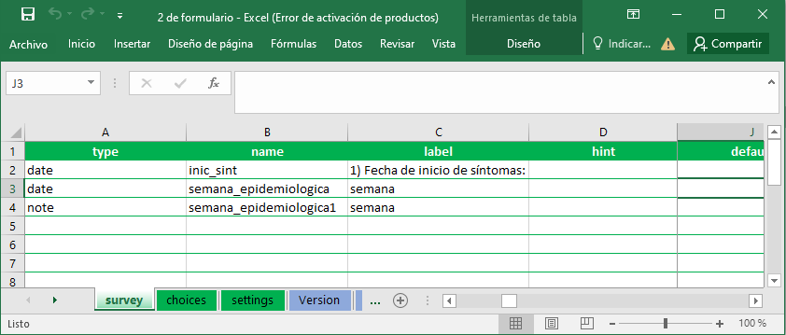
XLSForms, Operadores y Funciones
2. Revisión Literaria
Función | Descripción
today() | Devuelve la fecha de hoy, almacenada internamente como la hora del medio día local. Se utiliza en preguntas de fecha.
now() | Devuelve una marca de hora para este instante. Se utiliza en preguntas de hora y de tiempo y hora. Funciona igual que today() en las preguntas de fecha.
pulldata() | Devuelve información guardada en un archivo CSV externo o en las propiedades de una respuesta.
regex() | Aplica una expresión regular a la entrada de la pregunta.
Operador | Descripción
. | La respuesta actual
+ | Adición
- | Resta
* | Multiplicación
div | División
= | Igual
!= | No es igual
< | Menor que
<= | Menor o igual que
> | Mayor que
>= | Mayor o igual que
Operadores XLSForm
Funciones XLSForm

Slide 12
Metodología

Slide 13
Aplicación de recolección de datos
Formulario de Reporte de Vacunación
Formulario de Ocupación de Camas
Formulario de Variables Covid-19
Publicación de formularios
3. Metodología

Slide 14
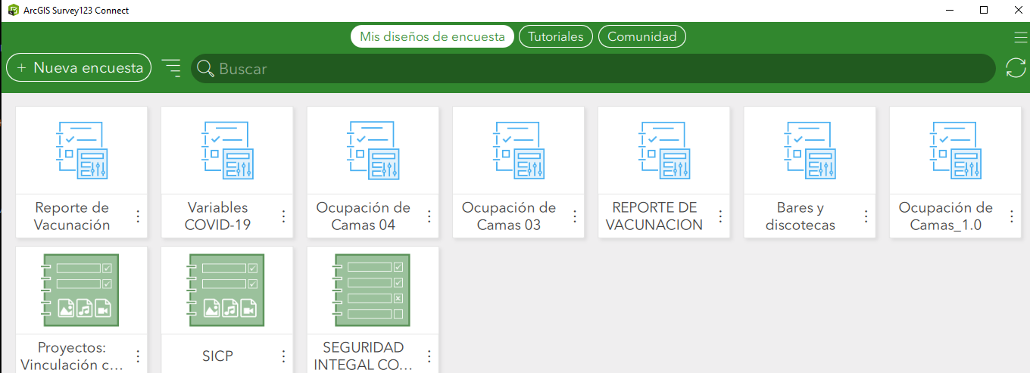
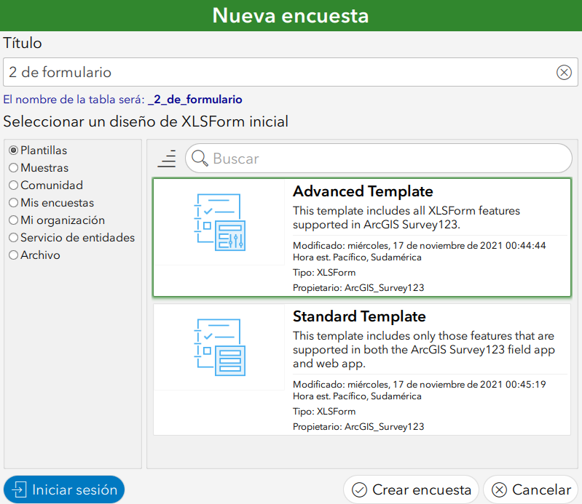
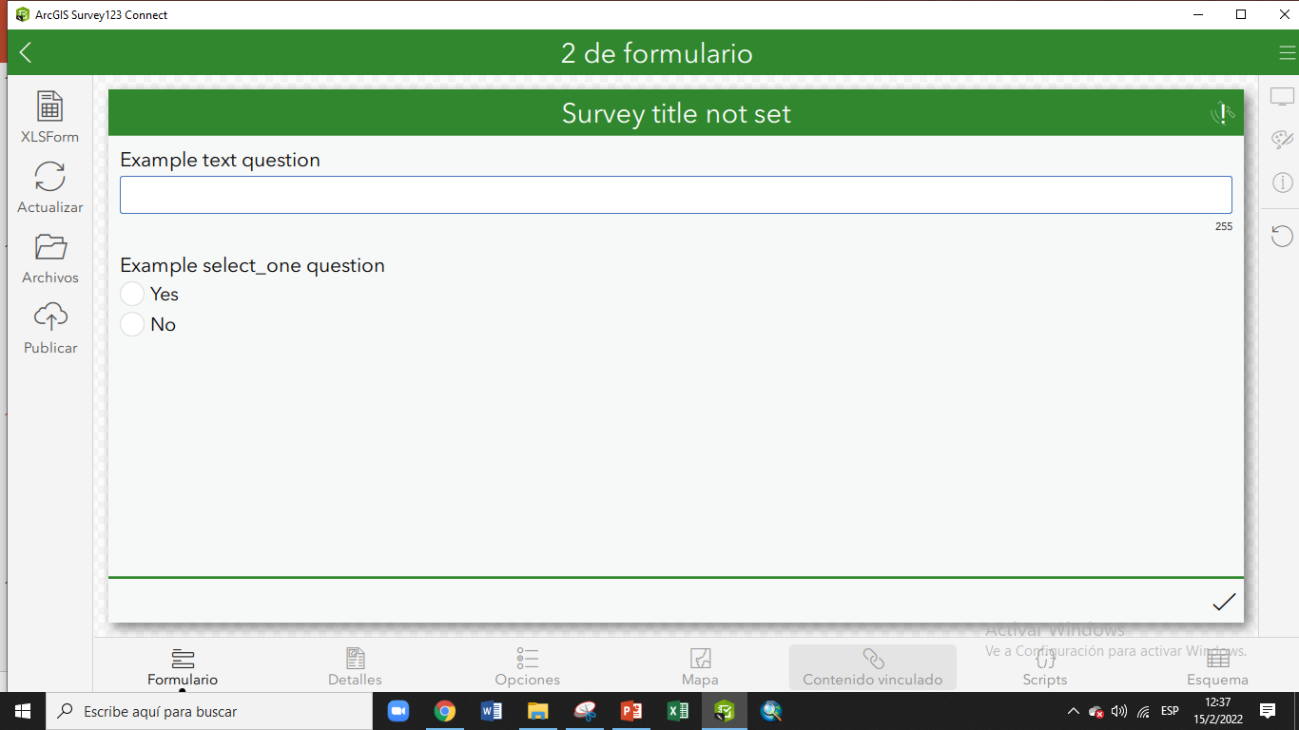
Aplicación de recolección de datos
Survey123 Connect
1
2
3. Metodología
3
Link de descarga: https://www.esri.com/en-us/arcgis/products/arcgis-survey123/resources

Slide 15
Formulario de Ocupación de Camas
Encabezado
3. Metodología
Datos del establecimiento de salud
Hoja Choices

Slide 16
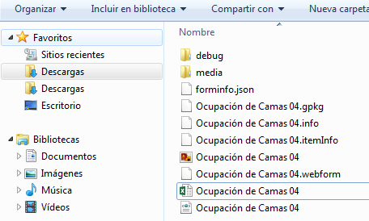
Formulario de Ocupación de Camas
Información de los establecimientos de salud
3. Metodología
ES | Institucion | Tipo_de_RED | Tipologia | Permiso_de_ Funcionamiento
HOSPITAL_BASICO_DE_SAN_GABRIEL | MSP | RED PUBLICA | HOSPITAL BASICO | PRE - APROBADO
HOSPITAL_BASICO_DE_ATACAMES_JUAN_CARLOS_GUASTI | FISCOMISIONAL - MSP | RED PUBLICA | HOSPITAL BASICO | PERMISO APROBADO
HOSPITAL_BASICO_ESMERALDAS | IESS | RED PUBLICA | HOSPITAL BASICO | PERMISO APROBADO
HOSPITAL_NAVAL | FUERZAS ARMADAS | RED PUBLICA | HOSPITAL BASICO | PLANIFICACION DE INSPECCION
CLINICA_COLON | PRIVADO | RED COMPLEMENTARIA | HOSPITAL BASICO | PERMISO APROBADO
… | … | … | … | …
Csv externo

Slide 17
Formulario de Ocupación de Camas
Tipos de pacientes
Hospitalización
Pediátricos
Adultos
Neonatales
Calculo del porcentaje de ocupación
3. Metodología
Datos de la persona responsable

Slide 18
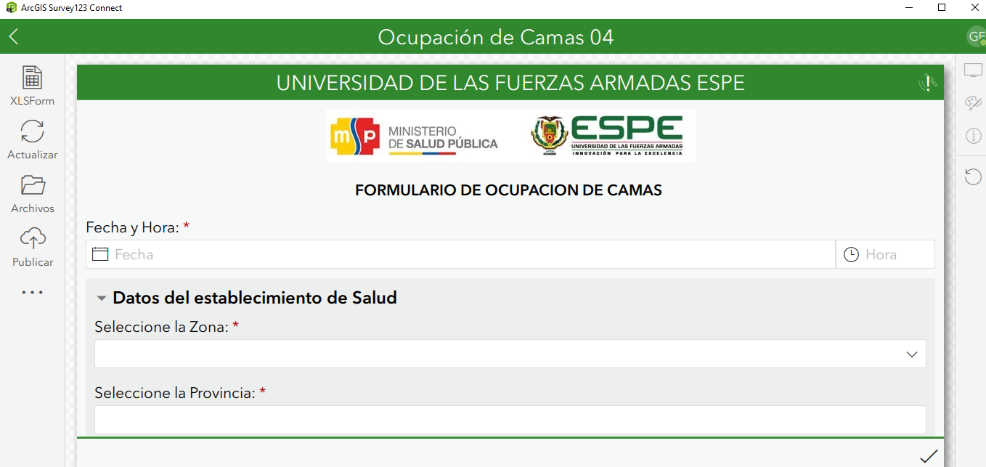
Formulario de Ocupación de Camas
3. Metodología
Vista previa antes de la publicación

Slide 19
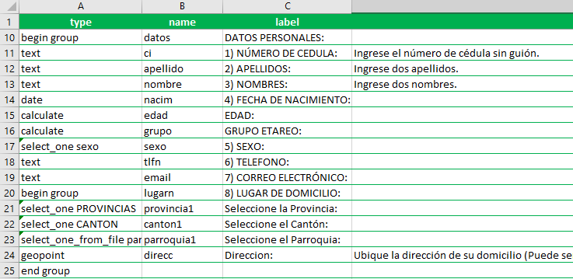
Formulario para Reporte de Vacunación
Datos del paciente
Filtro
3. Metodología
Csv externo (parroquias)
name | label | filtro
10 DE AGOSTO | 10 DE AGOSTO | PEDERNALES
10 DE AGOSTO (SUCRE) | 10 DE AGOSTO (SUCRE) | SUCRE
10 DE NOVIEMBRE | 10 DE NOVIEMBRE | VENTANAS
11 DE NOVIEMBRE | 11 DE NOVIEMBRE | LATACUNGA
11 DE OCTUBRE | 11 DE OCTUBRE | BUENA FE
… | … | …
0

Slide 20
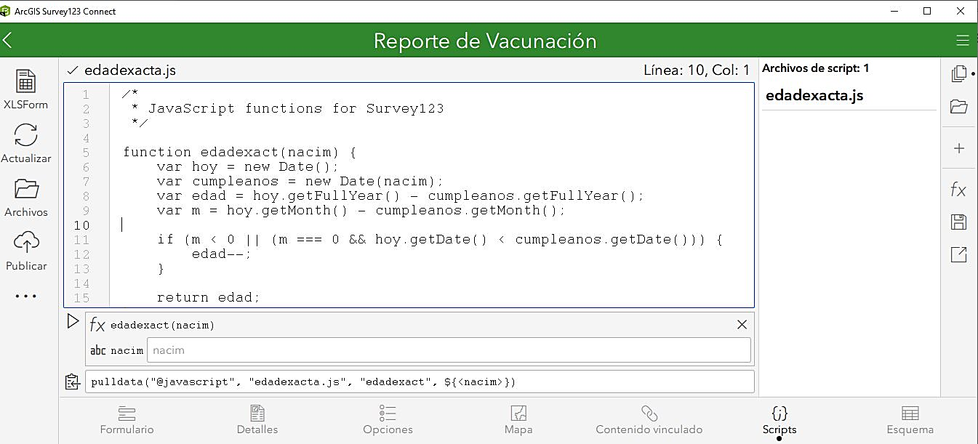
Formulario para Reporte de Vacunación
Calculo de edad
3. Metodología
edadrango | grupo
0 | 0 -11 meses
1 | 1-4 años
2 | 1-4 años
3 | 1-4 años
4 | 1-4 años
5 | 5-9 años
6 | 5-9 años
… | …
Edad y grupo etareo
Grupo etareo

Slide 21
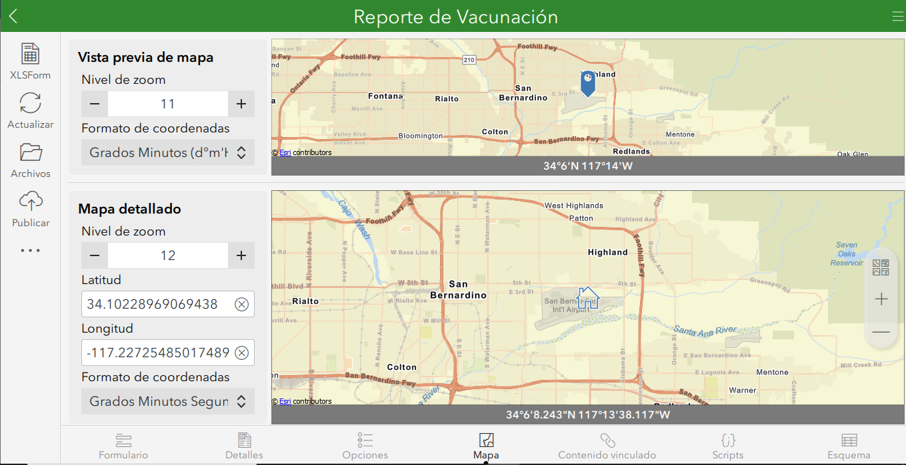
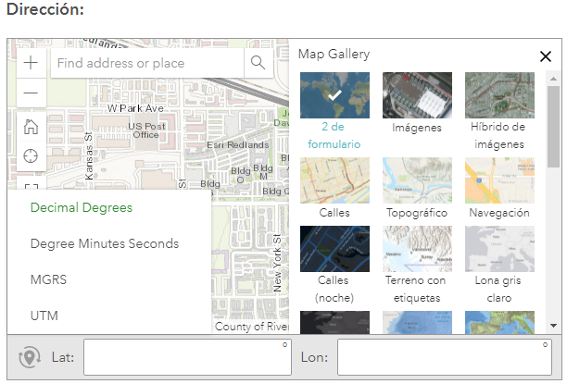
Formulario para Reporte de Vacunación
Ubicación de domicilio
3. Metodología
Opciones de Georreferencia
Coordenadas UTM
Vista previa en formulario publicado

Slide 22
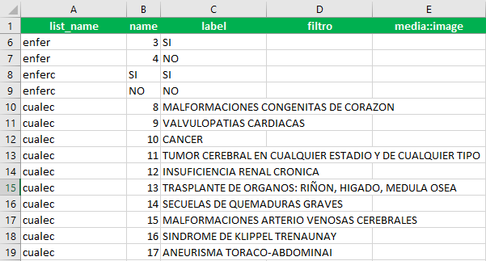
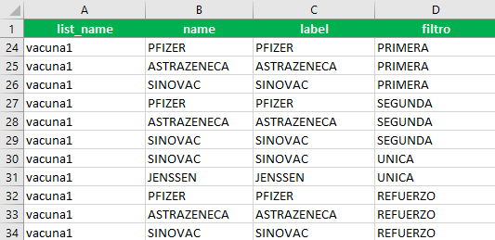
Formulario para Reporte de Vacunación
Condiciones de salud del paciente
Vacuna
3. Metodología
name | label | filtro
1 | CENTRO DE SALUD 24 DE MAYO | 24 DE MAYO
2 | CENTRO DE SALUD ALFREDO BAQUERIZO MORENO | ALFREDO BAQUERIZO MORENO (JUJAN)
3 | CENTRO DE SALUD 1 | AMBATO
4 | CENTRO DE SALUD IZAMBA | AMBATO
5 | CENTRO DE SALUD N° 2 | AMBATO
6 | CENTRO DE SALUD N° 3 | AMBATO
7 | CENTRO DE SALUD QUISAPINCHA | AMBATO
8 | CENTRO DE SALUD TIPO B SANTA ROSA | AMBATO
9 | CENTRO DE SALUD TOTORAS | AMBATO
10 | ANDRADE MARIN | ANTONIO ANTE
… | … | …

Slide 23
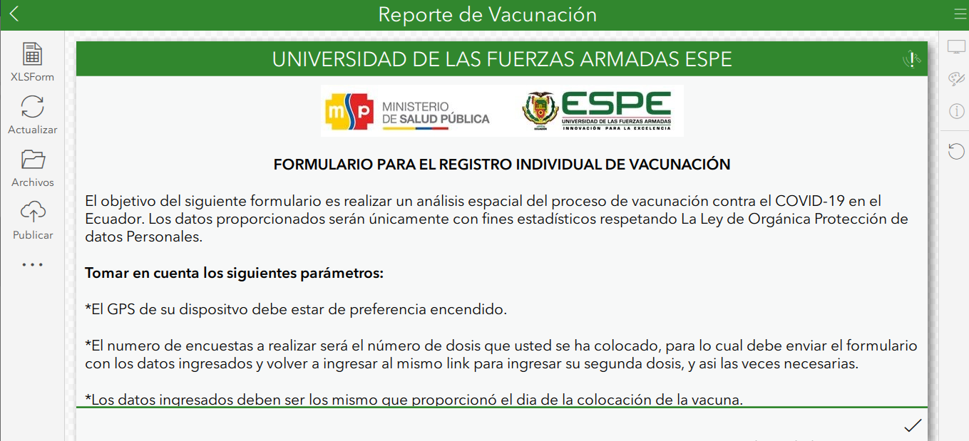
Formulario para Reporte de Vacunación
3. Metodología
Vista previa antes de la publicación

Slide 24
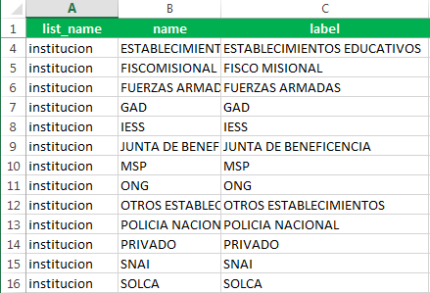
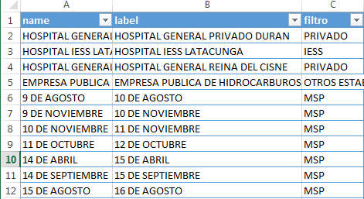
Formulario de Variables Covid-19
Datos del establecimiento de salud
3. Metodología
Institución
Establecimientos de salud

Slide 25
Formulario de Variables Covid-19
Información de los establecimientos de salud
3. Metodología
Csv externo

Slide 26
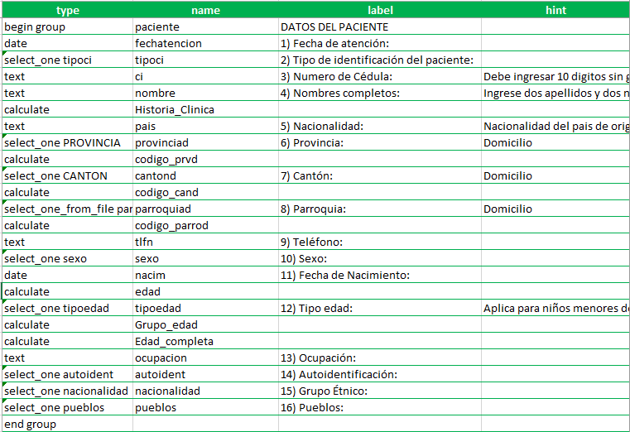
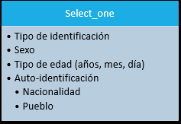
Formulario de Variables Covid-19
Datos del Paciente
3. Metodología

Slide 27
Formulario de Variables Covid-19
Diagnóstico Inicial
3. Metodología
Antecedentes del paciente

Slide 28
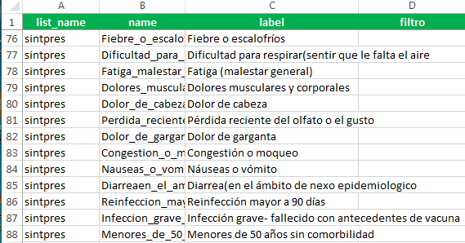
Formulario de Variables Covid-19
Sintomatología
3. Metodología
Pruebas realizadas con anterioridad

Slide 29
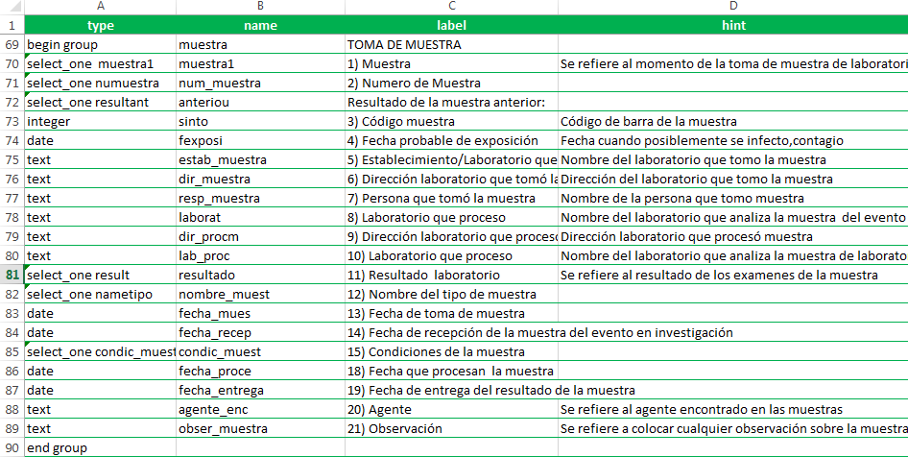
Formulario de Variables Covid-19
Toma de muestra para realización de prueba
3. Metodología

Slide 30
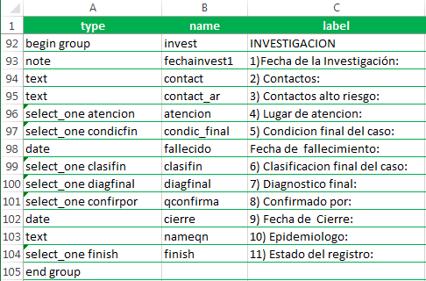
Formulario de Variables Covid-19
3. Metodología
Investigación realizada

Slide 31
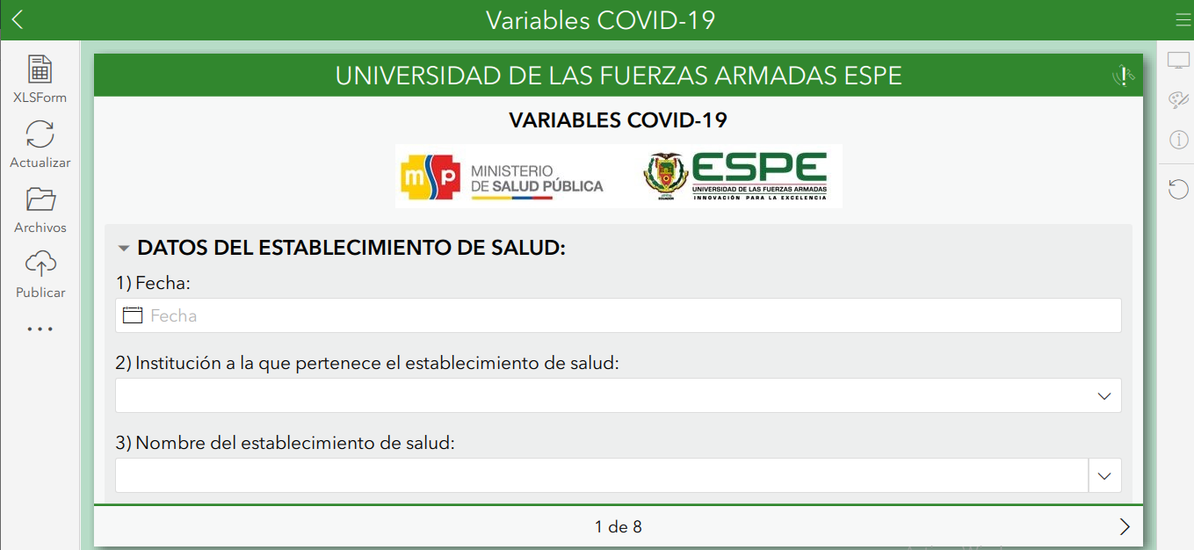
Formulario de Variables Covid-19
3. Metodología
Vista previa antes de la publicación

Slide 32
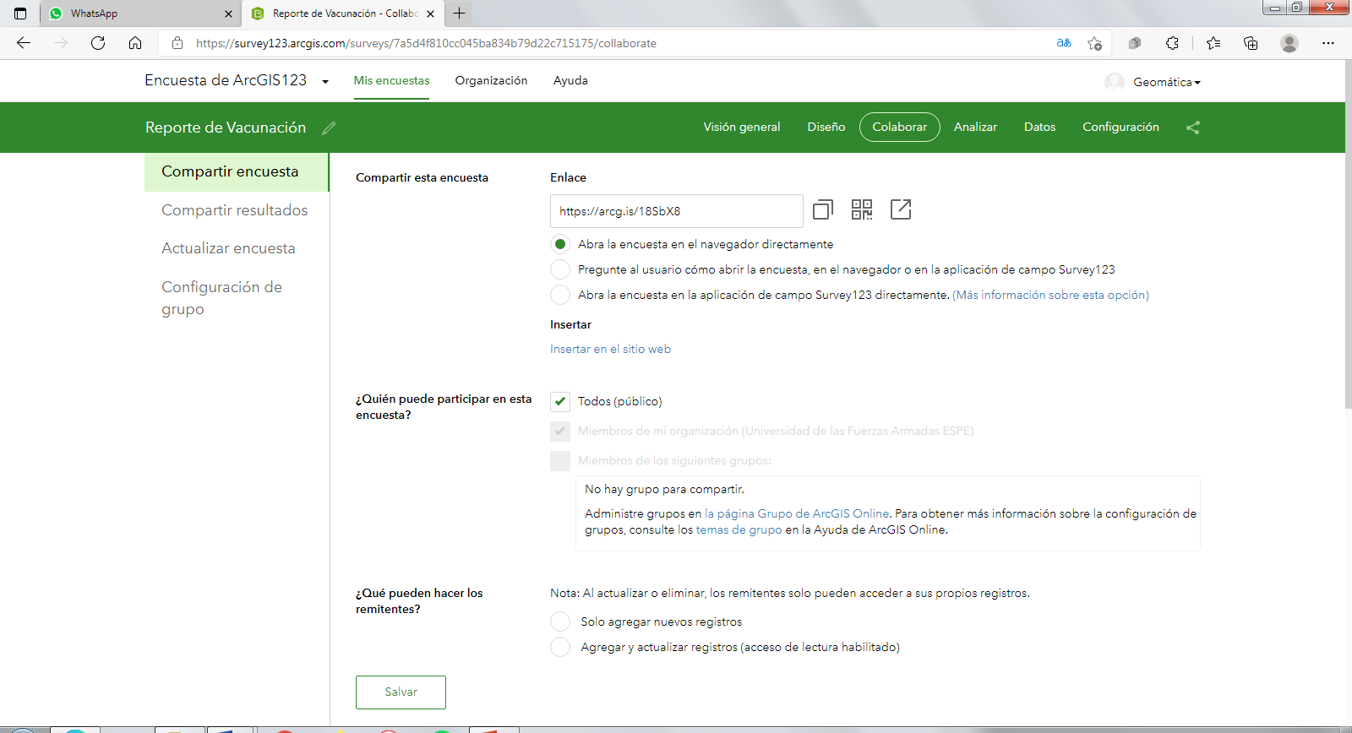
Publicación de Formularios
Pagina web Survey123
3. Metodología

Slide 33
Resultados

Slide 34
Resultado del Formulario de Reporte de Vacunación
Resultado del Formulario de Variables Covid-19
Resultado del Formulario de Ocupación de Camas
4. Resultados

Slide 35
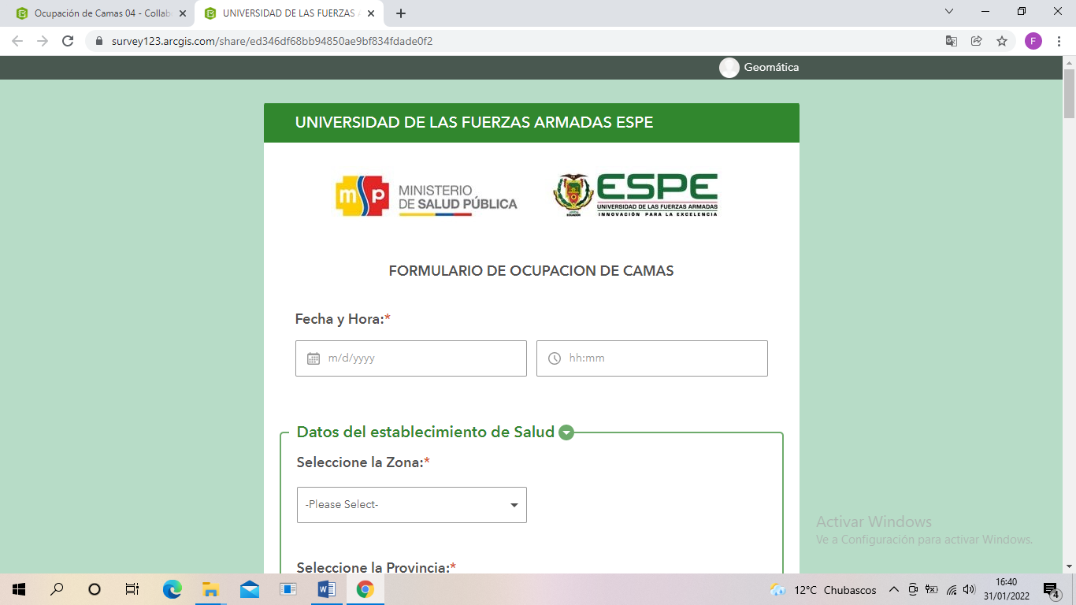
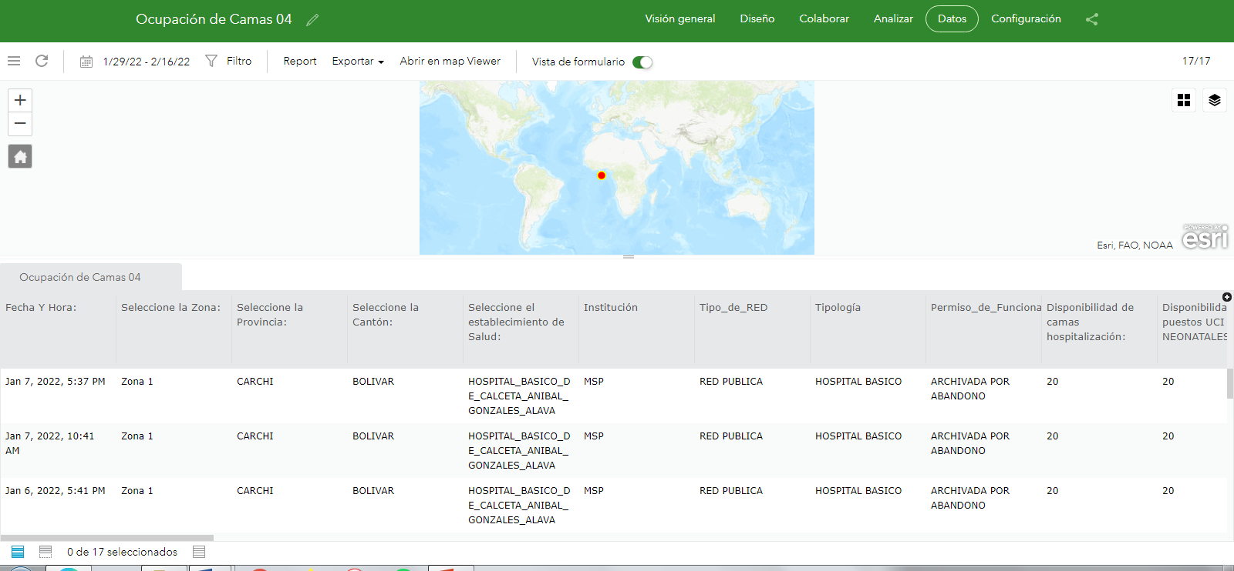
Resultado del Formulario de Ocupación de Camas
https://arcg.is/1iP5TG
4. Resultados
Datos ingresados al formulario

Slide 36
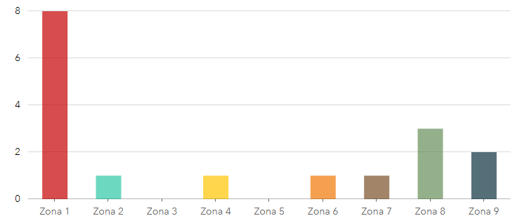
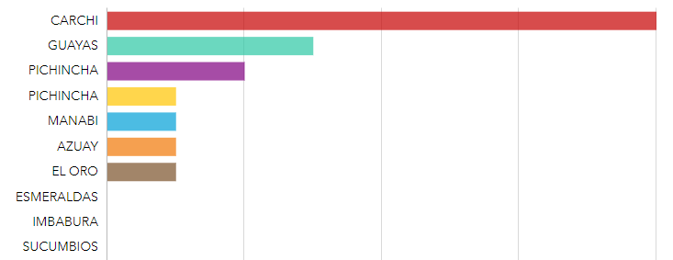
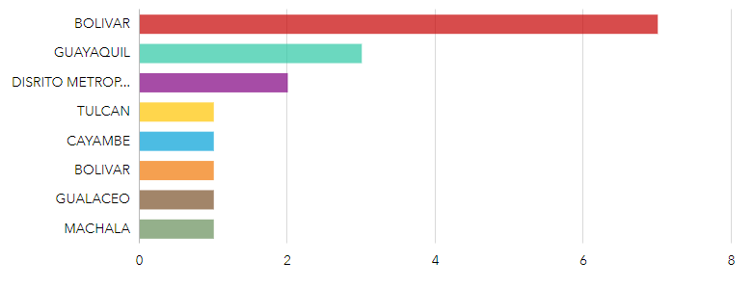
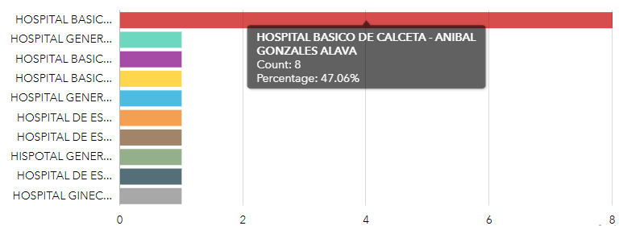
Resultado del Formulario de Ocupación de Camas
Zona
Provincia
4. Resultados
Cantón
Parroquia

Slide 37
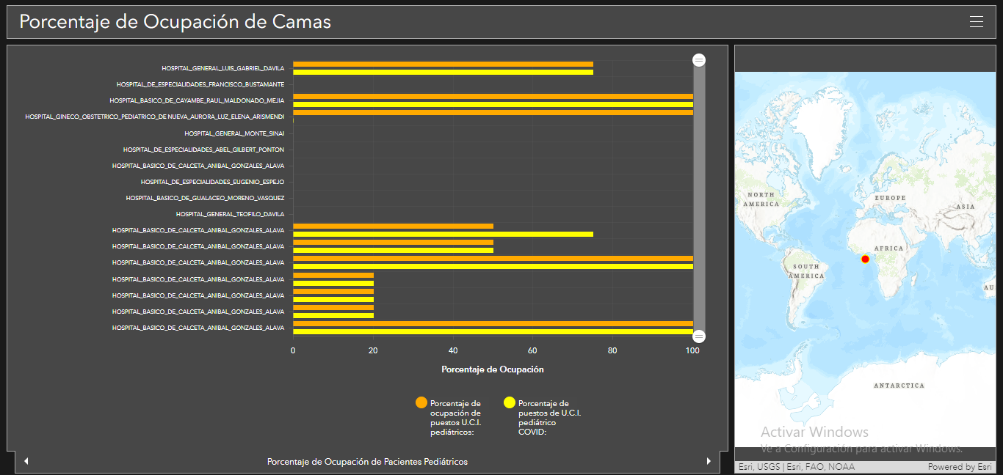
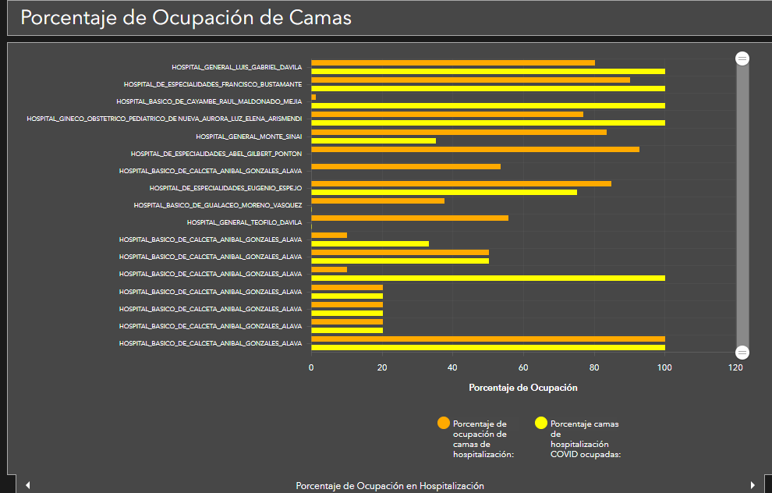
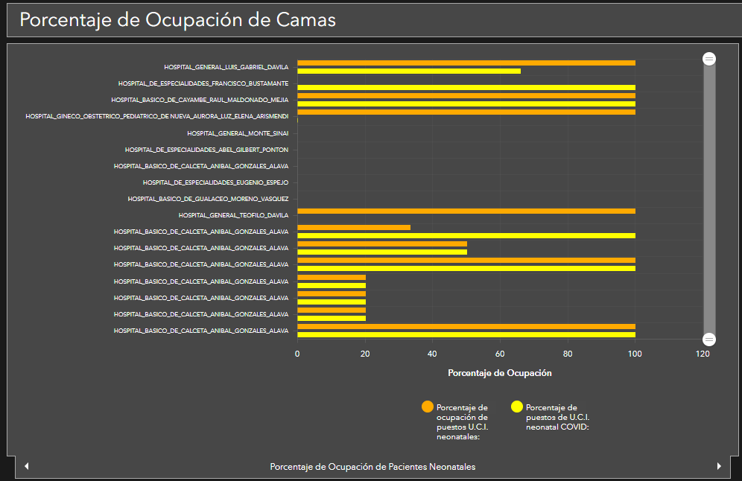
Resultado del Formulario de Ocupación de Camas
4. Resultados
Link del Tablero de control: https://www.arcgis.com/apps/dashboards/b4d6ac2b4923403083f03fdb9a03a7a1

Slide 38
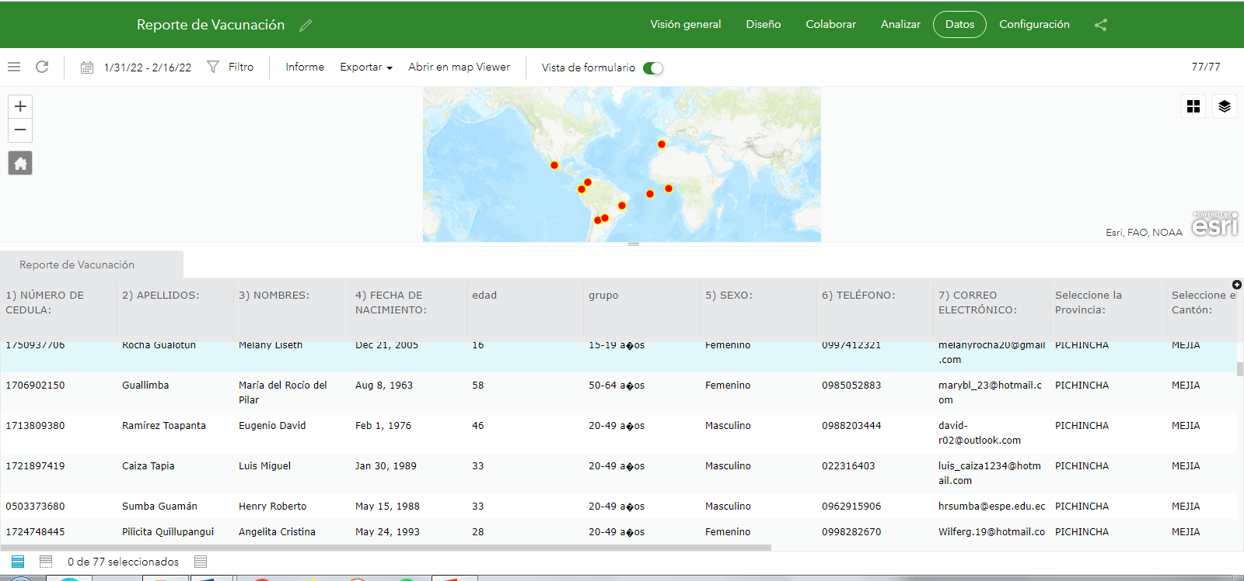
Resultado del Formulario de Reporte de Vacunación
https://arcg.is/18SbX8
4. Resultados
Datos ingresados al formulario

Slide 39
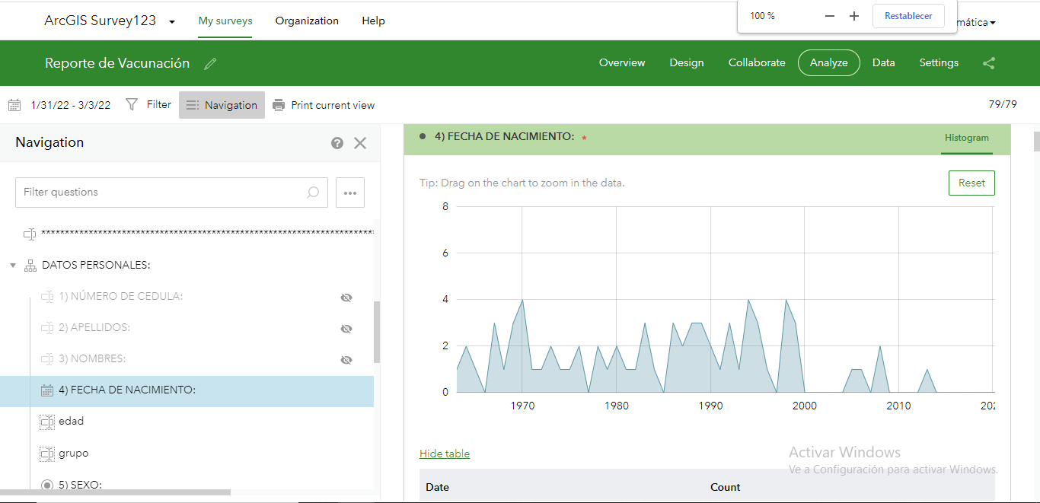
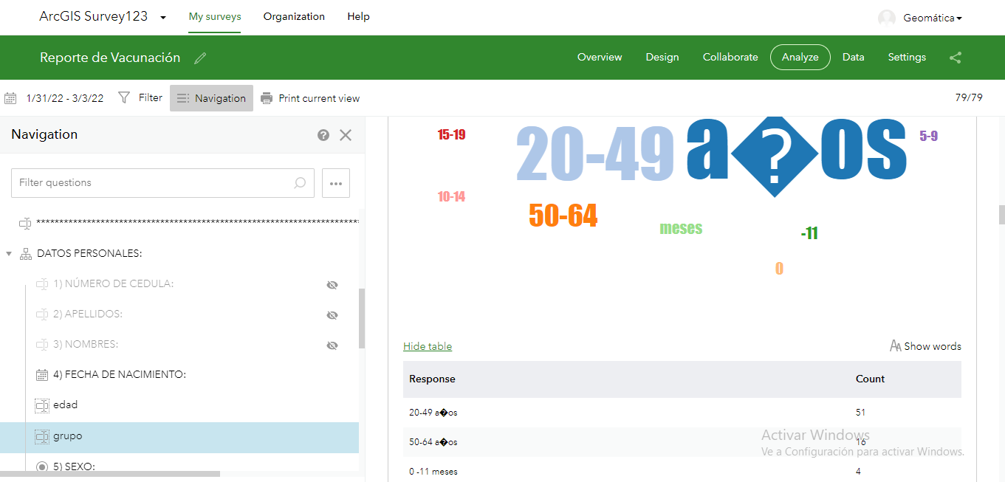
Resultado del Formulario de Variables Covid-19
4. Resultados
Análisis presentado por Survey123

Slide 40
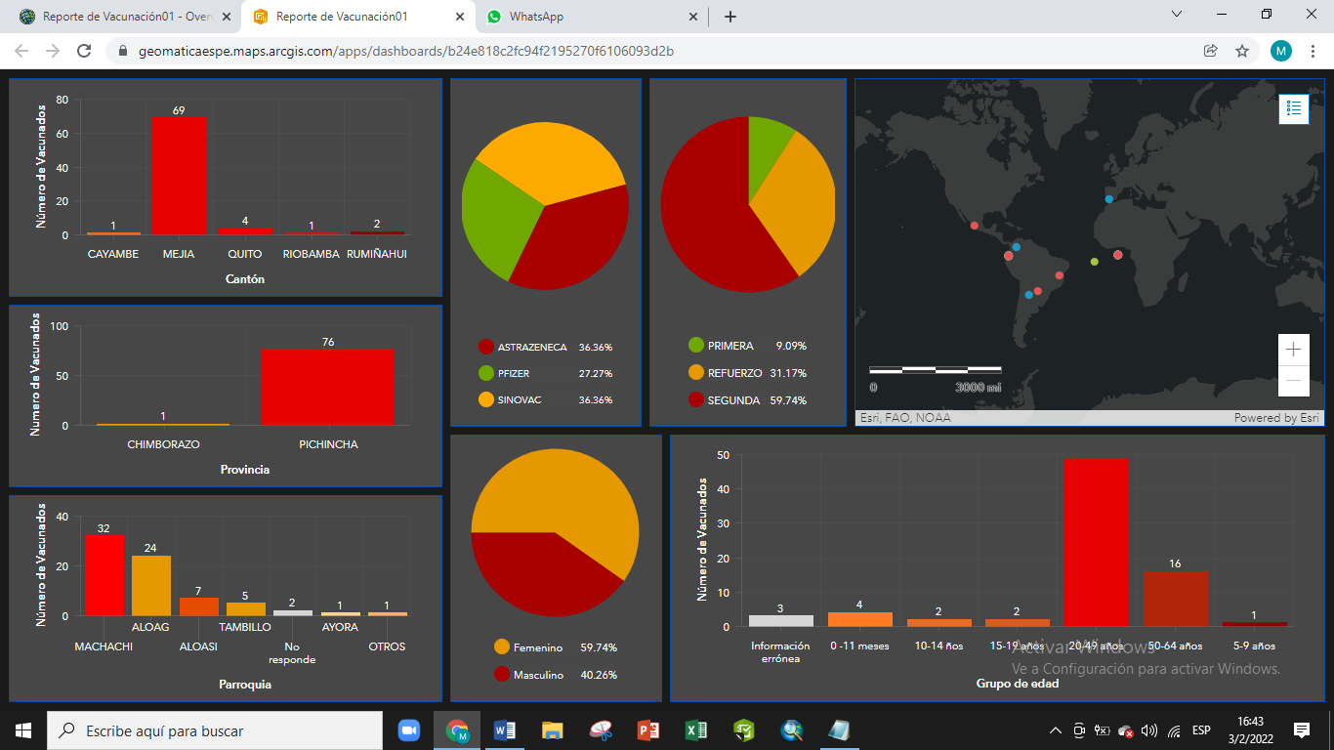
Resultado del Formulario de Reporte de Vacunación
4. Resultados
Resumen de preguntas

Slide 41
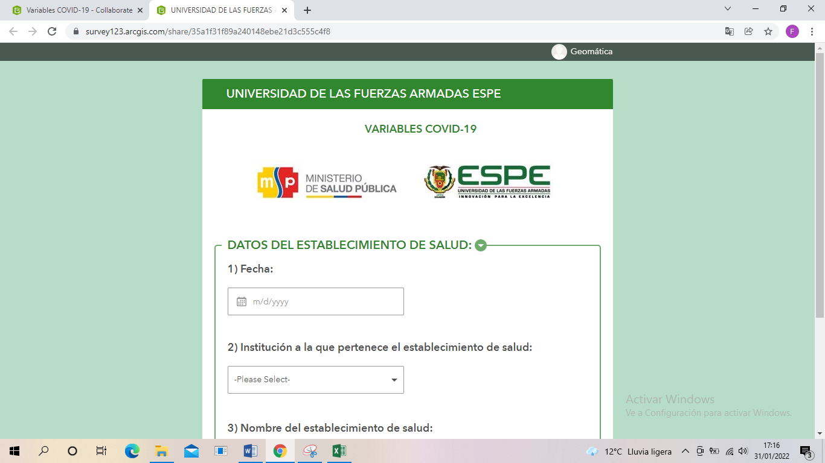
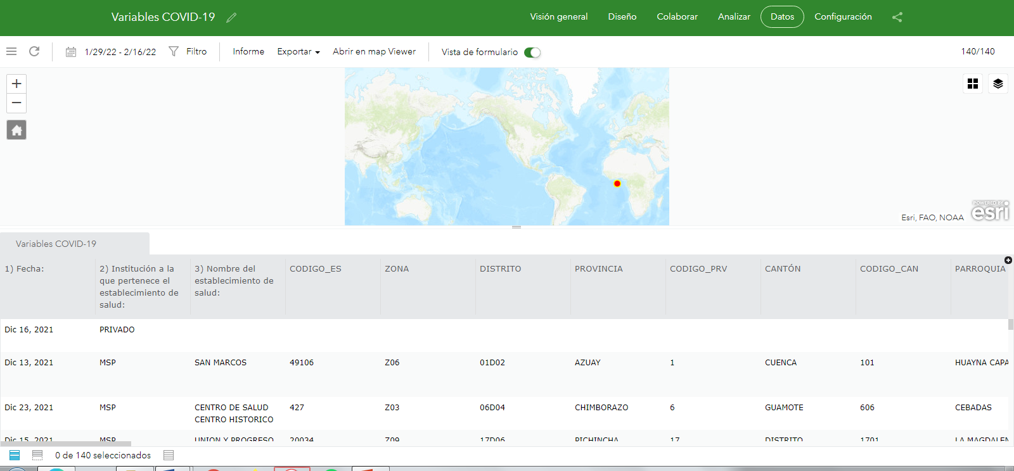
Resultado del Formulario de Variables Covid-19
https://arcg.is/1iP5TG
4. Resultados
Datos ingresados al formulario

Slide 42
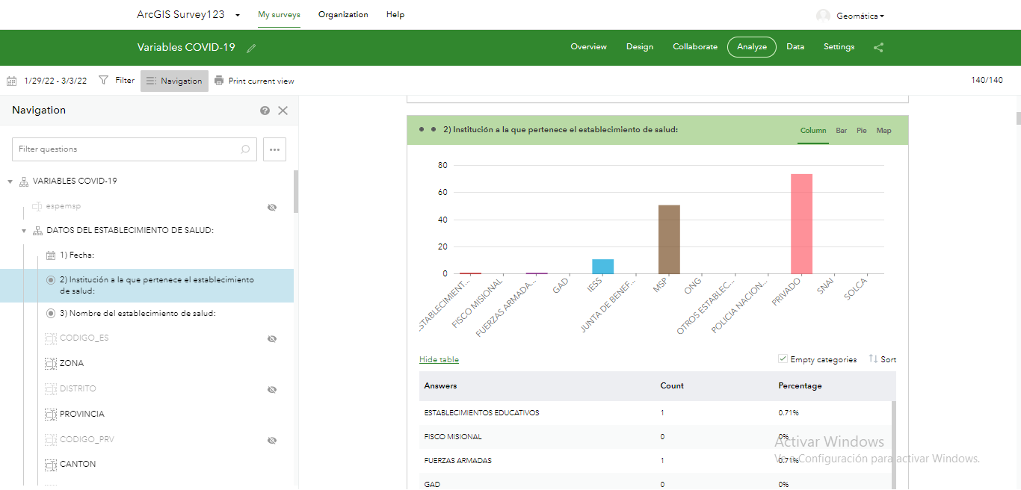
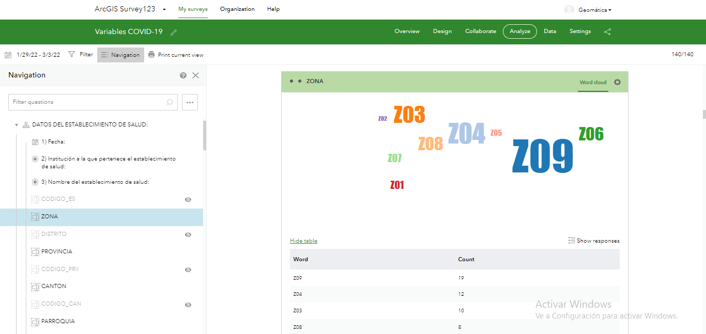
Resultado del Formulario de Variables Covid-19
4. Resultados
Análisis presentado por Survey123

Slide 43
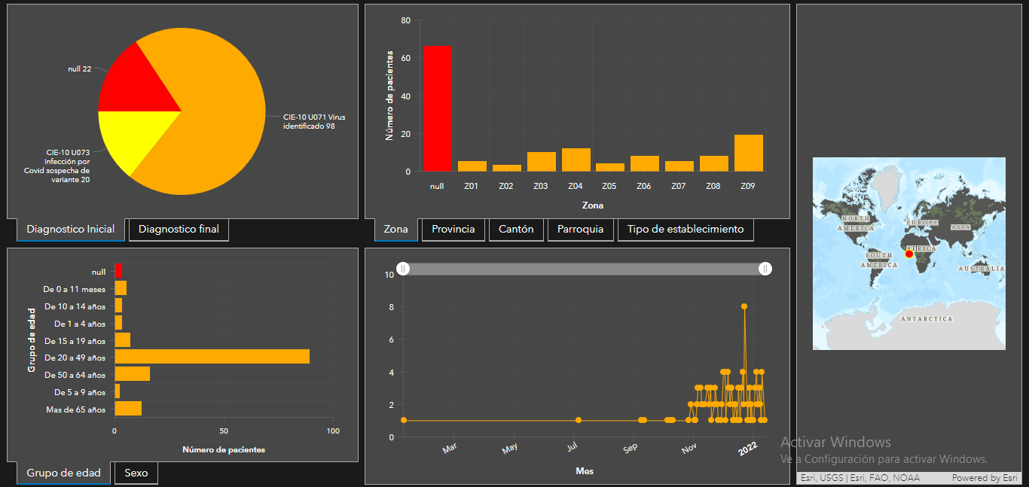
Resultado del Formulario de Variables Covid-19
4. Resultados

Slide 44
Resultado del Formulario de Variables Covid-19
4. Resultados
Link del Tablero de control: https://www.arcgis.com/apps/dashboards/cf7ea3d9504b4f27ba763f8e3848f439

Slide 45
Conclusiones y Recomendaciones

Slide 46
Conclusiones
Se escogió Survey123 debido a que se puede ver la facilidad que esta herramienta brida para la formulación de las preguntas.
Al revisar los formularios aplicados por el Ministerio de Salud Pública, se pudo observar que algunas de las preguntas realizadas tienen información complementaria de los establecimientos de salud.
Los formularios aplicados tuvieron varios errores al momento del ingreso de los datos por tal razón esta encuesta debe ser llenada en los puntos de vacunación por el personal de salud.
El uso correcto de formularios georreferenciados ayuda a la actualización rápida de información, por que proporciona resúmenes de gráficas y estadísticas, mediante se van ingresando los datos, por lo tanto, se puede realizar el monitoreo del avance del virus en tiempo real, con cifras exactas.
5. Conclusiones y Recomendaciones

Slide 47
Recomendaciones
El uso de formularios georreferenciados facilita la obtención de información y análisis de espacial de los datos, para lo cual se deben generar preguntas claras y cerradas
Se debe optimizar el uso de la plataforma Survey123, una vez realizada la recolección de los datos se debe realizar un análisis de la información con herramientas como tableros de control que permite obtener actualizaciones en tiempo real de porcentajes, valores, estadísticas, gráficas y mapas.
El Ministerio de Salud Pública utiliza para el análisis de los datos plataformas como Excel, pero esto no ayuda a la actualización.
Para el correcto levantamiento de información se recomienda que las personas que completen los formularios sea personal o encargados en cada establecimiento de salud.
5. Conclusiones y Recomendaciones

Slide 48
GRACIAS

Slide 49
El uso de Geo-Herramientas epidemiológica como apoyo al Ministerio de Salud Publica en el marco de la pandemia de coronavirus COVID-19.
Trabajo de Integración Curricular presentado por
Mayra Gualotuña
Tutor:
Ing. Oswaldo Padilla A., Ph.D
Sangolquí, 2022

Slide 50
Referencias
Cabrera, J. M. L., & Kurmanaev, A. (2020, Abril 23). El número de muertos en Ecuador durante el brote está entre los peores del mundo. The New York times. https://www.nytimes.com/es/2020/04/23/espanol/america-latina/virus-ecuador-muertes.html
Cabrera, J. M. L., & Kurmanaev, A. (2020, abril 15). En Ecuador se acumulan los cuerpos y crece el temor a que la cifra siga en aumento. The New York times. https://www.nytimes.com/es/2020/04/15/espanol/america-latina/Guayaquil-coronavirus.html
Coronavirus Ecuador - información verificada de la llegada del COVID-19 al país. (2020, marzo 20). Coronavirus Ecuador. https://www.coronavirusecuador.com/inicio-copy/
Efe. (2021, enero 21). “Es un día de esperanza”: primer vacunado en Ecuador contra el covid. El Tiempo. https://www.eltiempo.com/mundo/latinoamerica/vacuna-contra-el-covid-19-ecuador-recibio-sus-primeras-dosis-de-pfizer-561845
El comercio. (2020). Facebook.com. Recuperado el 17 de febrero de 2022, de https://m.facebook.com/elcomerciocom/photos/a.169485459741891/4233771239979939/
Ministerio de Salud Pública. (2021). MSP implementa tablero estadístico digital referente al proceso de vacunación para transparentar cifras –Gob.ec. Recuperado el 22 de febrero de 2022, de https://www.salud.gob.ec/msp-implementa-tablero-estadistico-digital-referente-al-proceso-de-vacunacion-para-transparentar-cifras/

